Slide 1

Avaliação da precisão do teste de diagnóstico de proteína C reativa para
infecção tardia em recém-nascidos: uma revisão sistemática e metanálise
Assessment of C-Reactive Protein Diagnostic Test Accuracy for Late-Onset Infection in Newborn Infants: A Systematic Review and Meta-analysis.Brown JVE, Meader N, Wright K, Cleminson J, McGuire W.
JAMA Pediatr. 2020 Feb 3. doi: 10.1001/jamapediatrics.2019.5669. [Epub ahead of print]
PMID: 32011640.Similar articles
Apresentação: Laura Pereira Nishioka
Coordenação: Alexandre P. Serafim
Brasília, 16 de maio de 2020
www.paulomargotto.com.b

Slide 2
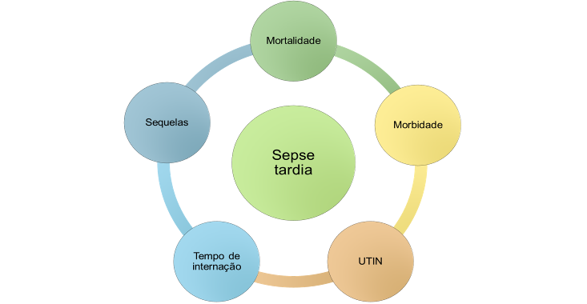
A infecção de início tardio (ocorrendo> 72 horas após o nascimento) é uma das complicações graves mais comuns associadas à terapia intensiva para recém-nascidos.(1)
-Particularmente bebês muito prematuros, com infecção tardia, apresentam maior risco de mortalidade, morbidade e necessidade de cuidados intensivos e hospitalização prolongada do que os recém-nascidos sem infecção(.2)
-A infecção de início tardio está associada a resultados adversos no desenvolvimento neurológico, incluindo paralisia e deficiências visuais, auditivas e cognitivas
INTRODUÇÃO

Slide 3
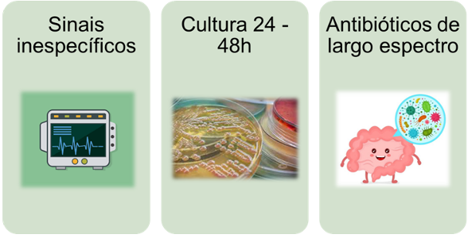
-Os sinais clínicos de infecção em neonatos podem ser inespecíficos e o diagnóstico de infecção tardia em recém-nascidos pode ser atrasado se esses sinais forem esquecidos.
- A cultura microbiológica de um organismo potencialmente patogênico a partir de uma amostra de sangue leva 24 a 48 horas para ser concluída.
O tratamento tardio da infecção tardia pode aumentar o risco de morbimortalidade em recém-nascidos.
No entanto, o tratamento empírico de todos os bebês com suspeita de infecção resultará na administração de cursos desnecessários de antibióticos.(5)
INTRODUÇÃO

Slide 4
INTRODUÇÃO
-Para evitar o estresse desnecessário nos órgãos já comprometidos, como no trato gastrointestinal de prematuros e a contribuição para o problema mais amplo de resistência antimicrobiana, vários biomarcadores foram propostos como testes para apoiar o diagnóstico de infecção tardia em recém-nascidos.
-Utilizados em conjunto com a hemocultura, os biomarcadores têm o potencial de indicar se a infecção é mais ou menos provável em lactentes nos quais se suspeita.(12,13)
-O biomarcador mais utilizado é o nível sérico de proteína C reativa (PCR), um reagente de fase aguda sintetizado por hepatócitos em resposta a citocinas inflamatórias geradas pelos glóbulos brancos que reagem a pirogênios microbianos.(14)
        PCR sérica pode ser um biomarcador útil para infecção de início tardio em recém-nascidos, se for demonstrado que possui níveis aceitáveis de precisão.

Slide 5
PERGUNTA
O nível sérico de proteína C reativa é suficientemente
preciso para auxiliar no diagnóstico de infecção tardia em
recém-nascidos?

Slide 6
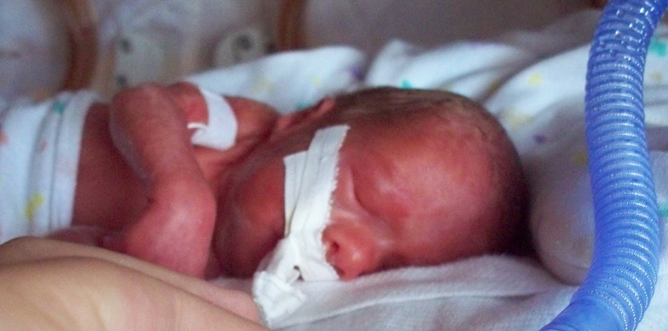
PCR????

Slide 7

MÉTODOS
Os autores realizaram uma revisão sistemática da precisão do teste diagnóstico e uma metanálise para identificar, avaliar a qualidade e
sintetizar as evidências disponíveis para informar políticas e práticas, bem como pesquisas futuras
Revisão sistemática e metanálise
MEDLINE (1946-2019), Embase (1946-2019) e bases de dados do Science Citation Index (1900-2019)

Slide 8
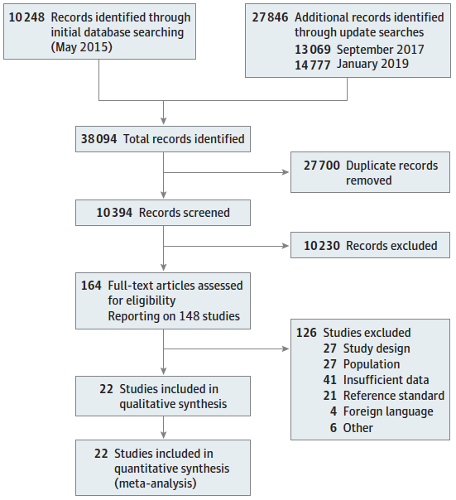
17 estudos: maioria RNPT/ MBP
2 incluíram RNT
3 não especificaram
Idade gestacional:
< 30s : 10 estudos
30 - 32s: 6 estudos
> 32s: 3 estudos
Peso ao nascer e tempo de vida até inserção no estudo mal descritos
16 estudos usaram um nível sérico de PCR para determinar o ponto de corte para um teste positivo (1-12 mg/L).
14 de16 entre 5 e 10 mg/L.
limiares que variaram de 2.2 a 111 mg/L.
RESULTADOS

Slide 9
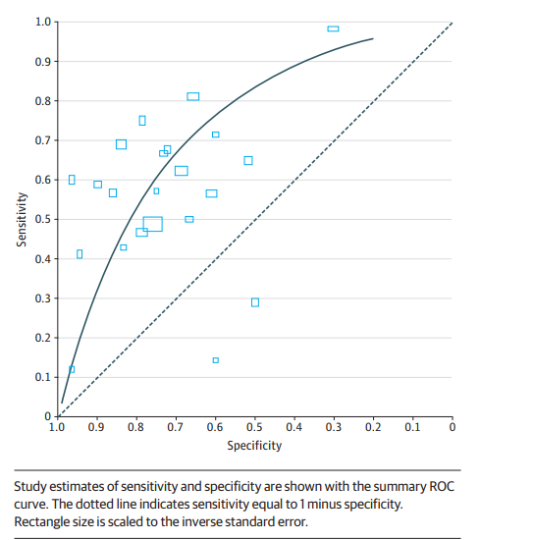
Resumo da Curva ROC (Receiver Operating Characteristic) da Proteína C reativa para infecção neonatal
RESULTADOS
  Seis estudos determinaram retrospectivamente o nível de PCR modelando a área sob a curva ROC.
  na especificidade mediana relatada (0,74), a sensibilidade foi 0,62 (IC 95%, 0,50-0,72)
  na especificidade do quartil inferior relatada (0,61), a sensibilidade foi 0,76 (IC 95%, 0,66-0,83)
  na especificidade do quartil superior (0,84), a sensibilidade foi de 0,45
As taxas de prevalência sepse tardia variaram de 20% a 82% (mediana 40%; interquartil 27%-61%).

Slide 10
DISCUSSÃO
-Esta revisão sistemática e metanálise sugere que o nível sérico de PCR na avaliação inicial de uma criança com suspeita de infecção de início tardio dificilmente ajudará no diagnóstico ou na ajuda de triagem de bebês para investigação ou tratamento adicional.
-Usando a estimativa combinada de sensibilidade (0,62) na especificidade mediana (0,74) e assumindo uma taxa de prevalência de 40% de infecção verdadeira (a mediana dos estudos incluídos) em uma coorte hipotética de 1.000 recém-nascidos:
-acessando somente o nível sérico de PCR seriam perdidos 152 casos de infecção (resultados falso-negativos) e diagnosticados eroneamente 156 casos (resultados falso-positivos).
-para uma criança individual com uma probabilidade pré-teste de 40% de infecção de início tardio, a adição do nível sérico de PCR à avaliação geraria uma probabilidade pós-teste de 26% para um teste negativo e uma probabilidade pós-teste de 61% para um resultado positivo

Slide 11
1000 RN
200 infectados
800 não-infectados
208 falsos positivos
76 falsos negativos
40% de infecção
20% de infecção
400 infectados
152 falsos negativos
600 não-infectados
156 falsos positivos
60% de infecção
600 infectados
228 falsos negativos
400 não-infectados
104 falsos positivos
A adição de nível sérico de PCR à avaliação de um bebê com uma probabilidade pré-teste de 40% de sepse tardia gerou probabilidades pós-teste de 26% para um resultado negativo e 61% para um resultado de teste positivo.

Slide 12
-Esses achados são semelhantes aos de uma revisão sistemática e metanálise, examinando a precisão dos níveis séricos de PCR para diagnosticar infecções graves em crianças (com 1 mês de idade a 18 anos de idade) com doença febril.(42)
As possíveis explicações para a precisão diagnóstica subótima inclui
-o potencial de resultados falso-positivos se os níveis de PCR são aumentados por gatilhos,como inflamação devido a extravasamento, colestase ou patologia gastrointestinal.(43)
-por outro lado, os níveis séricos de PCR podem não aumentar ou aumentar apenas lentamente, em alguns bebês com infecção, especialmente os prematuros com bacteremia estafilocócica coagulase-negativa.(1)
Essa revisão investigou a precisão do teste de diagnóstico apenas da PCR, não da PCR quando usado em conjunto com outros testes.

Slide 13
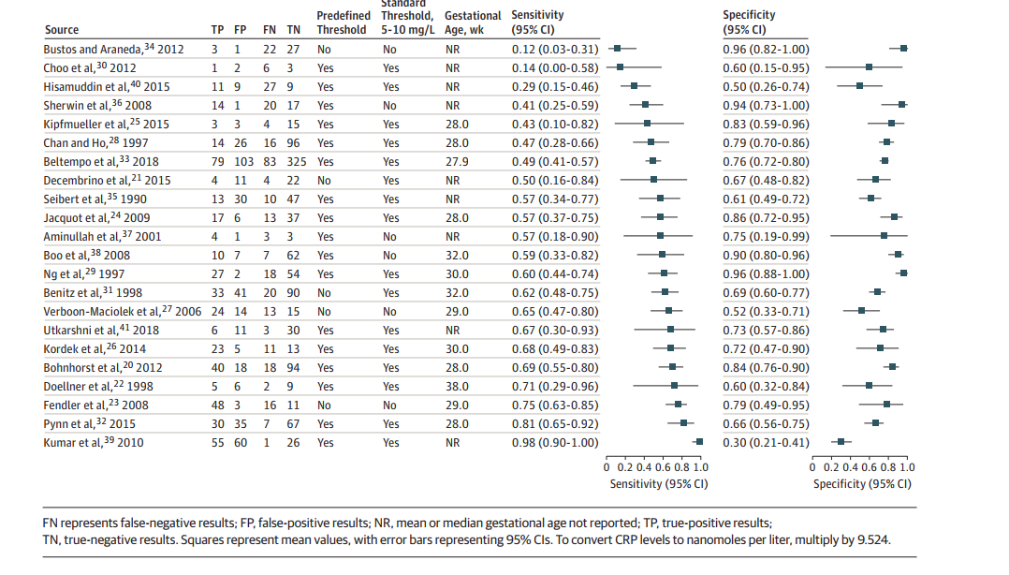
Metagráfico mostrando sensibilidade e especificidade da proteína C-reativa (PCR) para diagnosticar infecção tardia

Slide 14
CONCLUSÃO
        -O diagnóstico oportuno da infecção de início tardio com base em características clínicas e sinais em recém-nascidos, particularmente prematuros, permanece desafiador.(52)
        -Dado o baixo desempenho dos níveis séricos de PCR neste contexto, os esforços de pesquisa podem se concentrar em outros biomarcadores séricos, como a procalcitonina, que aumentam mais rapidamente em resposta a infecção ou inflamação. (13)
        -Métodos mais recentes usando marcadores moleculares para identificar microorganismos patogênicos (como reação em cadeia da polimerase em tempo real ou técnicas de microarray) são dignos de mais pesquisas.
        -Aquelas novas técnicas podem prover resultados mais rapidamente do que a cultura microbiológica padrão (6-8 horas vs 24-36 horas), e a evidência de sua precisão diagnóstica esá aumetando. (15)

Slide 15
Tá, mas e daí?

Slide 16
-O diagnóstico rápido e preciso da infecção tardia em recém-nascidos continua sendo um objetivo importante na prática clínica em todo o mundo.
-Os resultados dessa revisão sistemática e metanálise que incluíram dados de 2255 crianças (22 estudos) não suporta o uso do nível sérico de PCR neste contexto.
-Embora rápido, o uso do nível sérico de PCR não parece ser suficientemente preciso para ajudar em um diagnóstico baseado nas características clínicas ou para apoiar decisões de tratamento com o objetivo de evitar a administração desnecessária de antibióticos.

Slide 17


ALTERNATIVAS
PCR e outro biomarcador?
PCR antes da suspeita de sepse?
Procalcitonina?
PCR/Microarray de patógenos?
Não adianta me olhar porque eu também não sei!

Slide 18
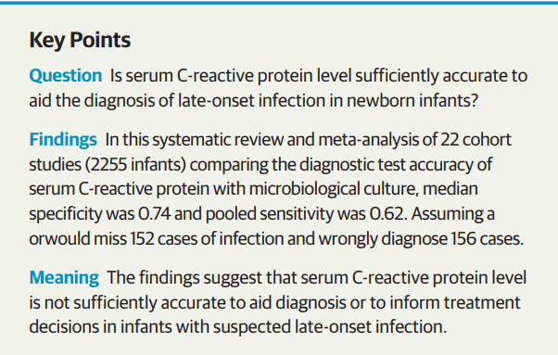

Pontos chave
Pergunta: O nível sérico de proteína C reativa é suficientemente preciso para auxiliar no diagnóstico de infecção tardia em recém-nascidos?
Conclusões: Nesta revisão sistemática e metanálise de 22 estudos de coorte (2255 crianças) comparando a precisão do teste diagnóstico de proteína C reativa sérica com cultura microbiológica, a mediana para a especificidade foi de 0,74 e a sensibilidade combinada foi de 0,62. Acessando somente o nível sérico de PCR seriam perdidos 152 casos de infecção (resultados falso-negativos) e diagnosticados erroneamente 156 casos (resultados falso-positivos).
Significado Os resultados sugerem que o nível sérico de proteína C-reativa não é suficientemente preciso para ajudar no diagnóstico ou para informar a decisão para tratar bebês com suspeita de infecção tardia

Slide 19
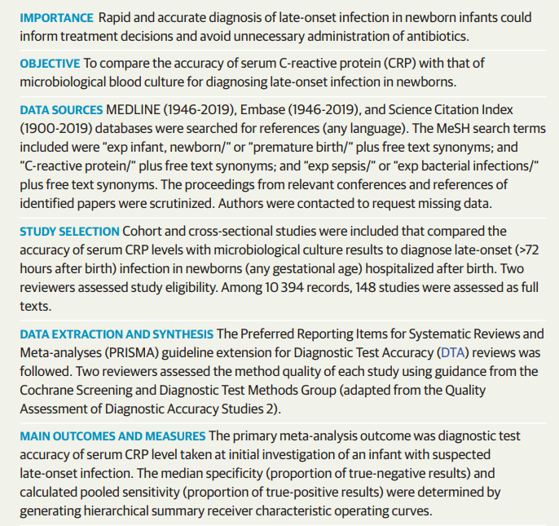

Slide 20
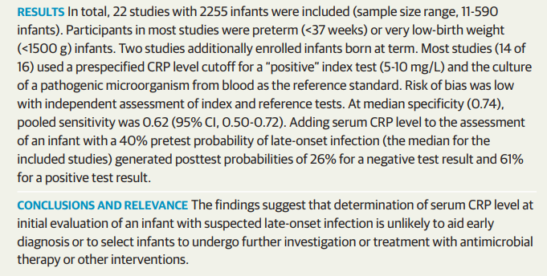

Slide 21
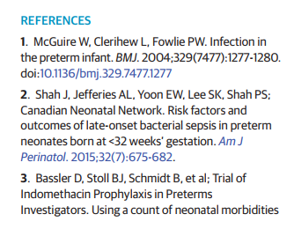
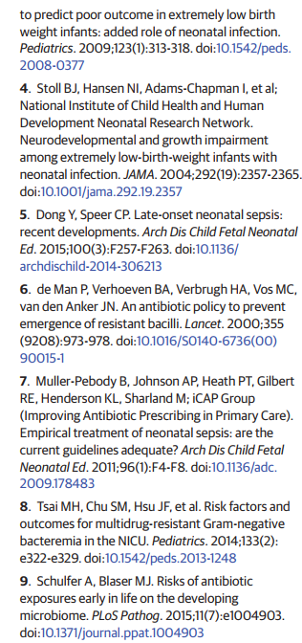

Slide 22
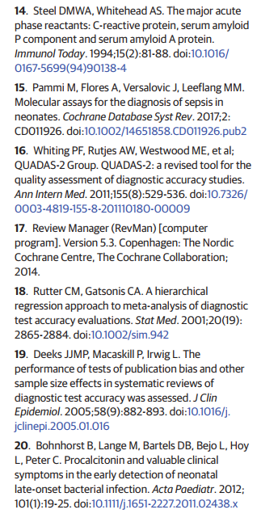
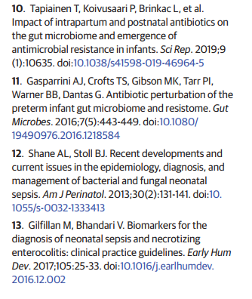

Slide 23
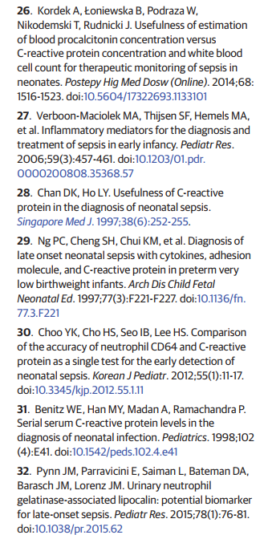
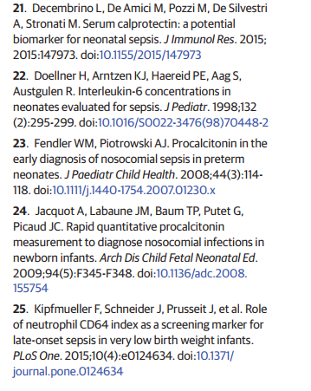

Slide 24
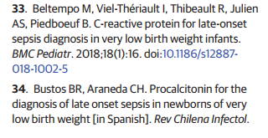
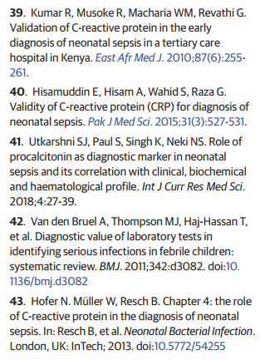
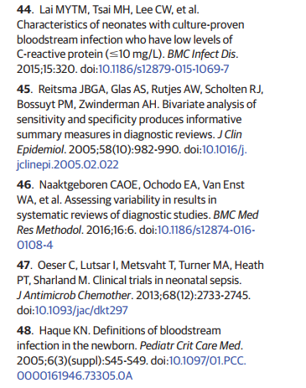
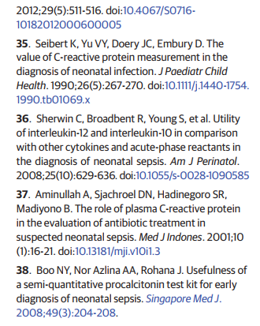

Slide 25
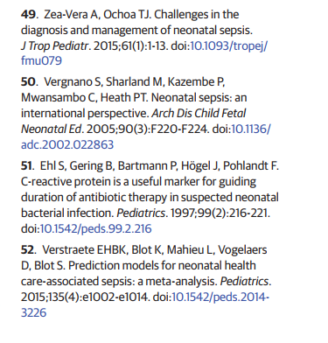

Slide 26

Nota do Editor da página neonatal www.paulomargotto.com.br, Dr. Paulo R. Margotto. Consultem também! Aqui e Agora!
Drs. Mário Albuquerque (saudoso amigo) e filho Dênis e Paulo R. Margotto
(Campina Grande, 2/4/2011)

Slide 27

PROTEINA C REATIVA EM PREMATUROS EXTREMOS: ESTUDO DE CASOS E REVISÃO DE LITERATURA
1988
C-reactive protein levels in the extremely premature infant: case studies and literature review.
Posen R, deLemos RA. J Perinatol. 1998 Mar-Apr;18(2):138-41. Review.
PMID: 9605306.Similar articles
Resumido pela Dra. Martha G Vieira, intensivista neonatal da Unidade de Neonatologia do Hospital Regional da Asa Sul/SES/DF
Coordenação: Dr. Paulo R. Margotto
Os autores descreveram dois casos de RNs de peso extremamente baixo (630 e 640g), em cuja evolução clínica houve evidência de sepse seguida de aumento agudo da PCR e hemoculturas positivas para S. epidermides. No decorrer do tratamento antibiótico (entre outros foi usada a vancomicina), os valores da PCR foram retornando aos níveis normais apesar das hemoculturas continuarem positivas.

Slide 28
-A elevação da PCR ocorre após a instalação da infecção e por isso questiona-se sua validade no diagnóstico precoce.
- Voltemos ao prematuro extremo, de muito baixo peso, em quem o tratamento foi iniciado e cujo estado clínico parece estar melhorando. Uma normalização da PCR justifica o fim do tratamento? Nos casos apresentados aqui, apesar de mais de uma semana de tratamento antimicrobiano e do retorno da PCR aos níveis normais, eles continuavam apresentando hemoculturas positivas. Estudos radiológicos não conseguiram localizar o foco infeccioso. Onde então estava a infecção e por que a PCR falhou em demonstrar que ela ainda estava ativa?
-HIPÓTESE: com o tratamento inadequado (níveis séricos baixos, duração inadequada, falta de penetração no sítio da infecção, efeito bacteriostático prevalecendo sobre o bactericida), uma infecção residual permaneça. Esse nível limiar de infecção pode ser insuficiente para iniciar ou manter uma resposta inflamatória sistêmica e assim a produção de PCR não é estimulada.
-Adicionalmente, em pacientes cuja resposta inflamatória foi suprimida com o uso de esteróides ou salicilatos o nível de PCR pode se tornar indetectável.
Se a reação inflamatória do prematuro à sepse é pobre e inconsistente, então sua capacidade hepática em gerar proteínas de fase aguda, tais como a PCR, provavelmente também é diminuída.

Slide 29


2012
Atualização no uso da Proteína C-Reativa na Sepse Neonatal Precoce
An update on the use of C-reactive protein in early-onset neonatal sepsis: current insights and new tasks.
Hofer N, Zacharias E, Müller W, Resch B.Neonatology. 2012;102(1):25-36. doi: 10.1159/000336629. Epub 2012 Apr 11. Review.PMID: 22507868. Free Article.Similar articles. Artigo Livre!
Apresentação: Marcela Fukushima, Talles Borges e Betânia Amâncio,
Coordenação: Paulo R. Margotto
PCR e a resposta de fase aguda
Lesão tecidual aguda ( trauma, cirurgia, infecção, inflamação, etc) → resposta - Objetivo: neutralizar o agente inflamatório + promover cura do tecido lesionado
Reação inflamatória aguda → ativação de células locais → recrutamento + ativação de células inflamatórias (fibroblastos, leucócitos, células endoteliais) → liberação de citocinas inflamatórias (IL6,, IL1, TNF-alfa) → produção de proteínas de fase aguda pelo fígado (sistema complemento, fatores da coagulação, inibidores de metaloproteinases, PCR, entre outras)
    IL6 é principal indutora de produção da PCR pelo hepatócito, e tem efeito sinérgico com IL1

Slide 30
PCR e a resposta de fase aguda
O ligante principal da PCR é fosfocolina, que é encontrado em lipopolissacarídeo, paredes celulares bacterianas, bem
como na maioria dos membranas biológicas .
Após a ligação, a PCR
é reconhecida pelo sistema de complemento; a PCR ativa o complemento e promove a fagocitose do ligante por neutrófilos,
macrófagos e outras células. A seguir, a PCR
ativa monócitos e macrófagos, e estimula
a produção de citocinas proinflamatórias
Assim a PCR é parte da resposta inflamatória da fase aguda e ajuda a neutralizar o agente inflamatório e promove a cura do tecido lesado

Slide 31
PCR e a resposta de fase aguda
Lesão → resposta de fase aguda → produção hepática de PCR aumenta em poucas horas, podendo chegar a 1000 vezes o nível basal (a produção hepática é induzida principalmente pela interleucina-6)
Concentração permanece elevada enquanto o insulto tecidual persiste
Resolução da lesão/inflamação tecidual → queda rápida dos níveis da PCR
Meia-vida : 19 horas
Taxa de produção é o único determinante significativo de seu nível plasmático → respalda o uso clínico da PCR para monitorização da atividade da doença em condições agudas

Slide 32
Várias condições não infecciosas influenciam os valores da PCR nos primeiros dias de nascimento
asfixia perinatal,
síndrome de aspiração meconial,
trabalho de parto prolongado,
aplicação do surfactante,
hemorragia intraventricular,
pneumotórax, Uso de eseróide pré-natal
ruptura prematura de membranas

Slide 33
Menor resposta da PCR frente à infecção em prematuros quando comparados com RN
prematuridade dos órgãos e mudanças na maturação do sistema imune pode resultar distinta resposta da PCR nos RN não infectados e para a invasão bacteriana nos RN infectados. Para estes RN utilizar os limites superiores dos valores da PCR

Slide 34
2019
Proteína C reativa como biomarcador de triagem na sepse neonatal.
C-reactive Protein as a Screening Biomarker in Neonatal Sepsis.
Khan F.J Coll Physicians Surg Pak. 2019 Oct;29(10):951-953. doi: 10.29271/jcpsp.2019.10.951.
PMID: 31564268.Similar articles
-Sepse neonatal (SN) é a segunda causa mais comum óbitos neonatais após prematuridade nos países em desenvolvimento.
-O objetivo deste estudo foi medir a validade de PCR como teste de triagem para possível SN e comparar sua validade entre início precoce e tardio da SN racionalizando que a PCR é proteína inespecífica de fase aguda com resultados enganosos antes de 72 horas de infecção neonatal aguda, devido à imaturidade hepática.

Slide 35
-Foram coletados hemocultura e PCR de 385 recém-nascidos de 0 a 28 dias com características clínicas de sepse neonatal
-Foram identificados dois grupos, ou seja, sepse neonatal de início precoce (idade <72 horas) e sepse neonatal de início tardio (idade> 72 horas).
– O O diagnóstico de sepse neonatal foi estabelecida através de uma hemocultura positiva.
-Os dados foram analisados usando o SPSS V 25.0.
Sensibilidade,especificidade, valor preditivo negativo (VPN) e valor preditivo positivo (PPV) da PCR foram medidos e comparados em cada grupo

Slide 36
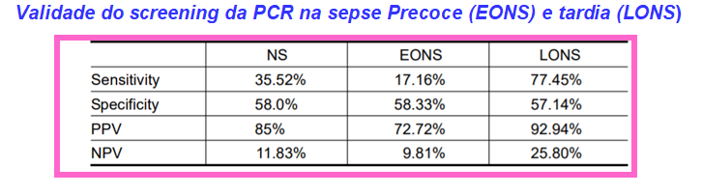
RESULTADOS:
-A análise mostrou baixa validade da PCR como teste de triagem na sepse neonatal (Sensibilidade = 35,525%, especificidade = 58,0%, VPP = 85% e VPN = 11,83%).
- A validade inicial do teste de triagem da PCR foi baixa NA SEPSE PRECOCE (sensibilidade = 17,16%, especificidade = 58,33%, VPP = 72,72% e VPN = 9,81%) X em comparação com a SEPSE TARDIA (sensibilidade = 77,45%, especificidade = 57,14%, VPP = 92,94% e NPV = 25,80)
Conclusão: A PCR como teste de triagem tem baixa validade de triagem na sepse neonatal de início precoce em comparação com a sepse de início tardio

Slide 37
-A PCR foi positiva em 140 (36,4%) casos de SN. No grupo da sepse precoce, 55 (20,4%) neonatos apresentaram PCR positiva; enquanto que na sepse tardia permaneceu positivo em 85 (73,3%) neonatos.
Os resultados do estudo indicam que, em comparação com a SN de início tardio, a PCR tem baixa validade como biomarcador de triagem na SN de início precoce.
-Assim, a PCR na sepse neonatal de inicio precoce não deve ser usado como teste de triagem e outros testes deve ser usados até confirmação da hemocultura

Slide 38
Infecções Bacterianas – 2020
2020
Capítulo de autoria dos Drs. Paulo R. Margotto e Marta David Rocha de Moura, do Livro Assistência ao Recém-Nascid de Risco, Hospital de Ensino Materno Infantil de Brasília, SES/DF, 2020. 4a Edição, em preparação.
-A primeira coisa que devemos saber é que a PCR é sintetizada no fígado em resposta às citocinas pró-inflamatórias; aumenta 24-48hs após o início do quadro de sepse, porque existe primeiro a invasão bacteriana, a posterior liberação das citocinas, e estas é que vão produzir a liberação hepática da PCR (o seu nome é derivado da capacidade de interagir com o polissacarídeo C do pneumococo).
-Já com 12-24 hs, a PCR tem alta sensibilidade no diagnóstico da infecção e alto valor preditivo negativo (2 PCR normais, excluindo a colhida ao nascimento, têm um valor preditivo negativo de 99%).
-A PCR não é precoce (a sua elevação ocorre após a instalação da infecção). Não vamos querer fazer o diagnóstico precoce de infecção com o uso da PCR. A vida média da PCR é mais longa (cerca de 19hs); a PCR pode aumentar significativamente na fase aguda da infecção.
-A PCR persistentemente negativa em um RN com sepse comprovada indica prognóstico ruim. Isto ocorre em consequência à falência hepática que acompanha a sepse grave. Em pacientes cuja resposta inflamatória foi suprimida com o uso do esteróide, o nível de PCR pode tornar-se indetectável.
Na nossa Unidade, no diagnóstico da sepse precoce, colhemos PCR com 24 horas

Slide 39
Portanto...
A infecção de início tardio (>72 horas de vida) está associada a resultados adversos no desenvolvimento neurológico, incluindo paralisia e deficiências visuais, auditivas e cognitivas. Já que os sinais clínicos de infecção no s neonatos podem ser inespecíficos, a cultura microbiológica leva 24-48 horas, o tratamento tardio pode aumentar o risco de morbimortalidade e o tratamento empírico de todos suspeitos levaria a curós desnecessários de antibióticos, foram desenvolvidos marcadores e entre esses, o mais utilizado tem sido a proteína C reativa (PCR). A PCR é um reagente de fase aguda sintetizado por hepatócitos em resposta a citosinas inflamatórias geradas pelos glóbulos brancos que reagem a pirogênios microbianos. O presente estudo responde a pergunta: O nível sérico de proteína C reativa é suficientemente preciso para auxiliar no diagnóstico de infecção tardia em recém-nascidos? A presente revisão sistemática e metanálise, englobando estudos de 1946 a 2019, englobando 22 estudos de coorte (2255 crianças) comparando a precisão do teste diagnóstico de proteína C reativa sérica com cultura microbiológica, a mediana para a especificidade foi de 0,74 e a sensibilidade combinada foi de 0,62. Acessando somente o nível sérico de PCR seriam perdidos 152 casos de infecção (resultados falso-negativos) e diagnosticados erroneamente 156 casos (resultados falso-positivos). Esses resultados sugerem que o nível sérico de proteína C-reativa não é suficientemente preciso para ajudar no diagnóstico ou para informar a decisão para tratar bebês com suspeita de infecção tardia. Nos complementos, o papel da PCR nos prematuros extremos, devido a sua inconsistente resposta inflamatória à sepse, várias condições não infecciosas que influenciam os valores de PCR nos primeiros dias, razão pela qual avaliamos a PCR depois de 24 horas de vida
Paulo R. Margotto

Slide 40


OBRIGADO!

